Slide 1
Рисуем Деда Мороза

Slide 2
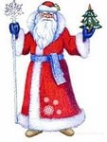
Кто в нарядной
теплой шубе,
С длинной белой бородой,
В Новый год приходит в гости,
И румяный, и седой?

Slide 4
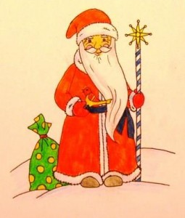

Slide 5
РИСУЕМ КРУГ

Slide 6
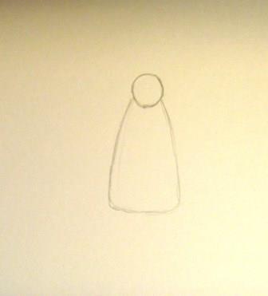
Рисуем очертание шубы

Slide 7
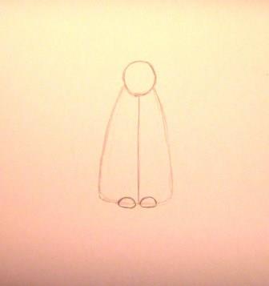
Шубу делим по центру вертикальной чертой, по низу шубы подрисовываем носки валенок

Slide 8
Обводим контуры головы и шубы

Slide 9
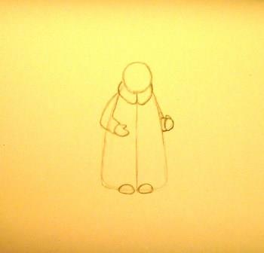
Подрисовываем полусогнутые руки в варежках, воротник

Slide 10
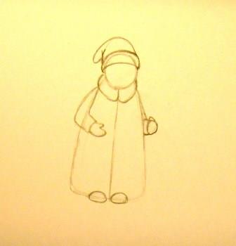
Вытягиваем контур шапки в виде колпака, подрисовываем опушку на шапке

Slide 11
НА этом этапе будем рисовать контуры лица Деда Мороза.

Slide 12
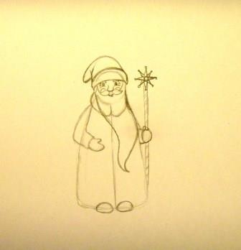
Рисуем посох

Slide 13
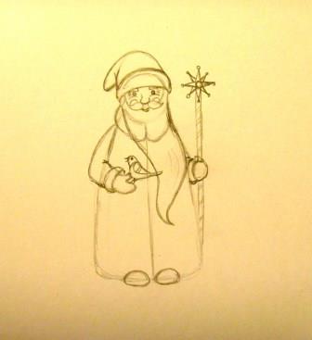
Чтобы Дед Мороз совсем получился добрым садим на руку Дедушке Морозу птичку.

Slide 14
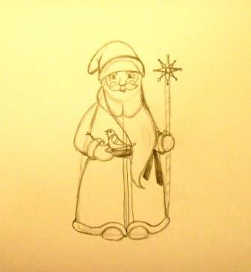
Чуть не забыли! Без чего Дед Мороз не приходит в гости к ребятам?

Slide 15
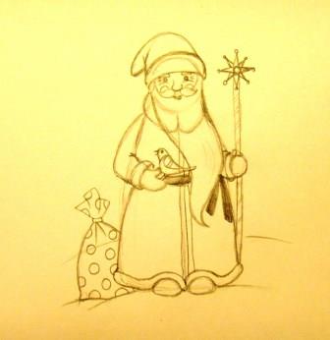
Правильно, без мешка с подарками!

Slide 16
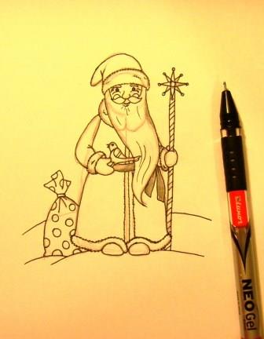
Обводим карандашом нужные линии, удаляем штрихи.

Slide 17
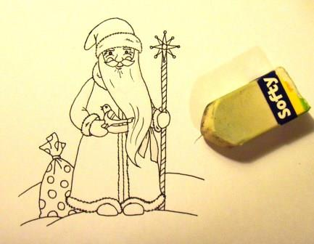
Проверяем ещё раз

Slide 18
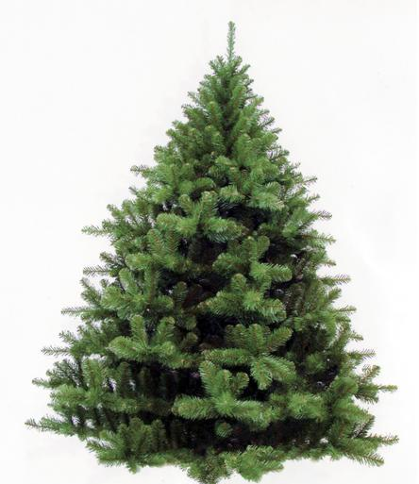
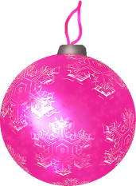
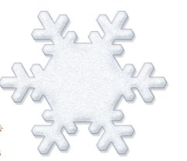
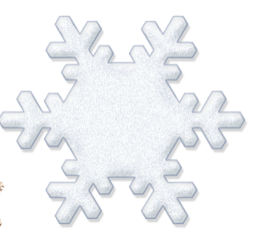
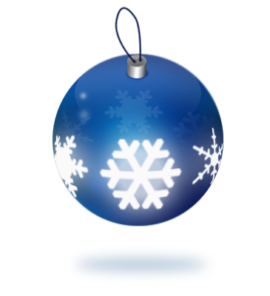
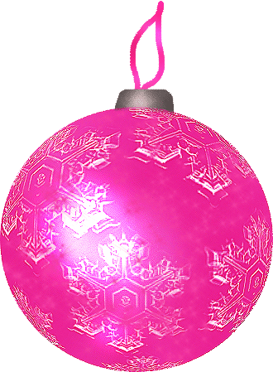
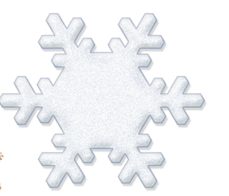
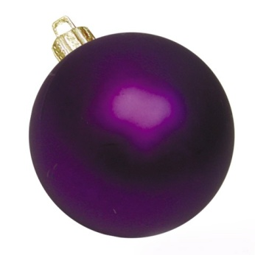
С новым годом!

Slide 19
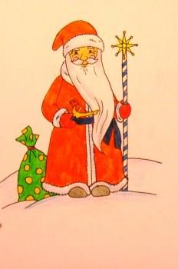
Берём в руки кисть, краски.
Выполняем самую интересную работу.

Slide 21
